Slide 2
Kaizen es una filosofía de finales de los años 80´s, enfocado a la mejora continua de toda la empresa y sus componentes. Surge en el Japón como resultado y en búsqueda de superarse, con su escaso espacio y recursos, al mismo tiempo que lograba alcanzar a las potencias industriales de occidente.

Slide 3
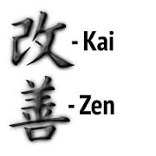
La palabra kaizen proviene de dos ideogramas japoneses, KAI que significa "cambio" y ZEN que significa "bueno", por lo tanto, al combinar los dos términos obtenemos un significado de "mejoramiento".

Slide 4
Suarez Barraza
KAIZEN BLITZ que hace referencia a un bombardeo de mejoras a través de cambios sustanciales.
KAIZEN TEIAN, el sistema de sugerencias a la japonesa
Masaaki Imai, acuñador del término, estipula que kaizen significa: "mejoramiento continuo en el que se involucran a todos".
El New Shorter Oxford English Dictionary lo define como “un mejoramiento de prácticas de trabajo, la eficiencia del personal, etcétera; como una filosofía”.

Slide 5
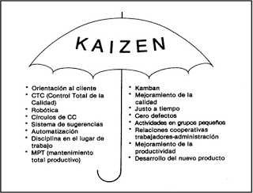

Slide 6
“En relación con la Administración se entiende como una filosofía de gestión que genera cambios o pequeñas mejoras incrementales en los procesos de trabajo que permite reducir despilfarros y por consecuencia mejorar el rendimiento del trabajo llevando a la organización a una espiral de innovación incremental”.

Slide 7
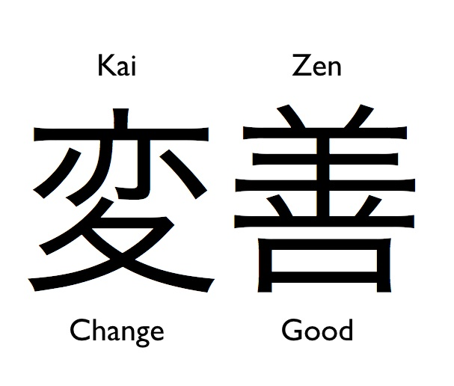
El Dr. Sawada argumenta que en Japón el kaizen en vez de ser un sistema complejo de gestión ha sido un método simple y efectivo para inspirar a las personas a responsabilizarse por su propio trabajo,

Slide 8
Evolución de Kaizen
Nivel 0: Sin ninguna actividad de mejora continua.
Nivel 1: Sacando las ideas a la luz.
Nivel 2: La mejora continua estructurada y sistematizada.
Nivel 3: La mejora continua vinculada a la estrategia.
Nivel 4: Mejora e innovación continua autónoma.
Nivel 5: Construcción de la organización que aprende

Slide 9
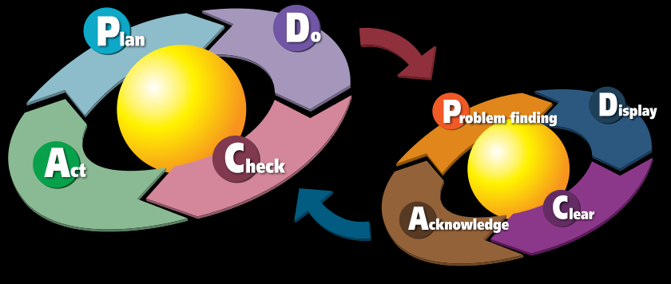

Slide 10
Gestionar y/o administrar con kaizen a la organización.
Enfocarse a los procesos y no a los resultados.
Primero la calidad y luego todo lo demás.
Hablar con datos.
El proceso siguiente es el cliente.
Características
esenciales
de Kaizen

Slide 11
Alcances de la filosofía Kaisen
Mauricio Lefcovich establece que a la hora de su implementación, el sistema Kaizen presenta los siguientes alcances:
Reducción de inventarios, productos en proceso y terminados.
Disminución en la cantidad de accidentes.
Reducción en fallas de los equipos y herramientas.
Reducción en los tiempos de preparación de maquinarias.
Aumento en los niveles de satisfacción de los clientes y consumidores.
Incremento en los niveles de rotación de inventarios.
Importante caída en los niveles de fallas y errores.
Mejoramiento en la autoestima y motivación del personal.
Altos incrementos en materia de productividad.
Importante reducción en los costes.

Slide 12
Mejoramiento en los diseños y funcionamiento de los productos y servicios.
Aumento en los beneficios y rentabilidad.
Menores niveles de desperdicios y despilfarros. Con su efecto tanto en los costes, como así también en los niveles de polución ambiental, entre otros.
Notables reducciones en los ciclos de diseño y operativos.
Importantes caídas en los tiempos de respuestas.
Mejoramiento en los flujos de efectivo.
Menor rotación de clientes y empleados.
Mayor y mejor equilibrio económico-financiero. Lo cual trae como consecuencia una mayor solidez económica.

Slide 13
Ventaja estratégica en relación a los competidores, al sumar de forma continua mejoras en los procesos, productos y servicios. Mediante la mejora de costos, calidad, diseño, tiempos de respuesta y servicios a los consumidores.
Mejora en la actitud y aptitud de directivos y personal para la implementación continua de cambios.
Acumulación de conocimientos y experiencias aplicables a los procesos organizacionales.
Capacidad para competir en los mercados globalizados.
Derribar las barreras o muros interiores, permitiendo con ello un potente y auténtico trabajo en equipo.
Capacidad para acomodarse de manera continua a los bruscos cambios en el mercado (generadas por razones sociales, culturales, económicas y políticas, entre otras).

Slide 14
La mejora continua es lo que permite al mundo gozar cada día de mejores productos, mejores comunicaciones, mejores medicamentos, entre muchísimas otras cosas. Hay empresas, sociedades, gobiernos y países que aceptan el reto, y otras que sólo se limitan a ver como otros mejoran. La mejora continua es compromiso con el conocimiento, la calidad y la productividad. Requiere de ética y disciplina, como de planes estratégicos que permitan lograr mejoras graduales, continuas e integrales. E
Conclusión!!!

Slide 15
